Slide 1





iOS应用安全杂谈
演讲人：苏柯

Slide 2




目录 CONTENTS
网络安全
数据安全
环境安全
代码安全

Slide 3

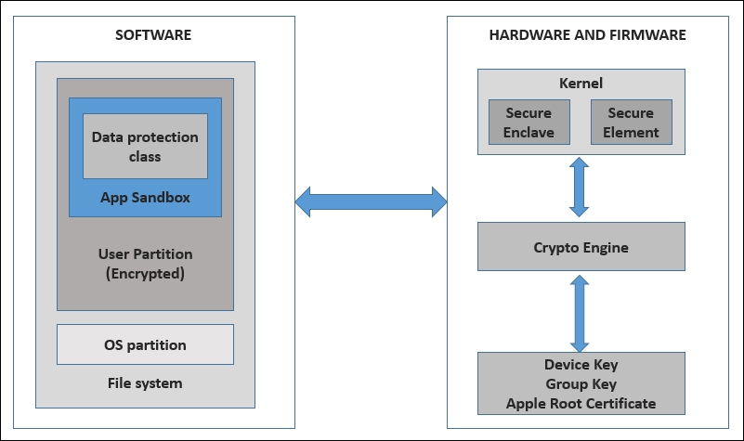
iOS应用安全杂谈
对于未越狱的iOS设备来说，由于强大的沙盒和授权机制，以及Apple自己掌控的App Store， 基本上杜绝了恶意软件的入侵（非越狱）。但除系统安全之外，我们还是面临很多的安全问题：网络安全、数据安全等，每一项涉及也非常广，安全是非常大的课题，本人并非专业的安全专家，只是从开发者的角度，分析我们常遇到的各项安全问题，并提出通常的解决方法，与各位同学交流学习。
iOS设备的安全体系结构

Slide 4
网络安全
第一部分

Slide 5
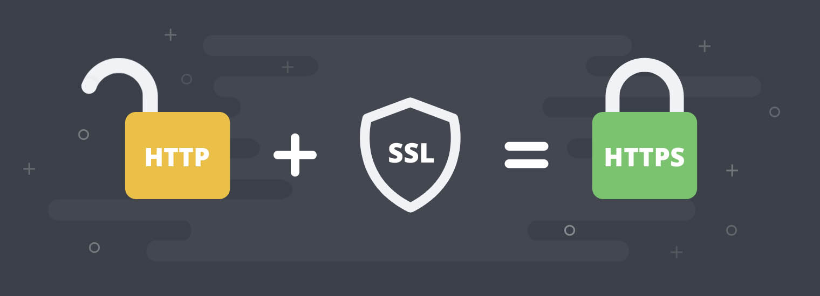
网络安全-HTTPS
HTTP协议传输的数据都是未加密的，也就是明文的，因此使用HTTP协议传输隐私信息非常不安全，为了保证这些隐私数据能加密传输，于是网景公司设计了SSL（Secure Sockets Layer）协议用于对HTTP协议传输的数据进行加密，从而就诞生了HTTPS。
简单来说，HTTPS协议是由SSL+HTTP协议构建的可进行加密传输、身份认证的网络协议，要比HTTP协议安全。

Slide 6
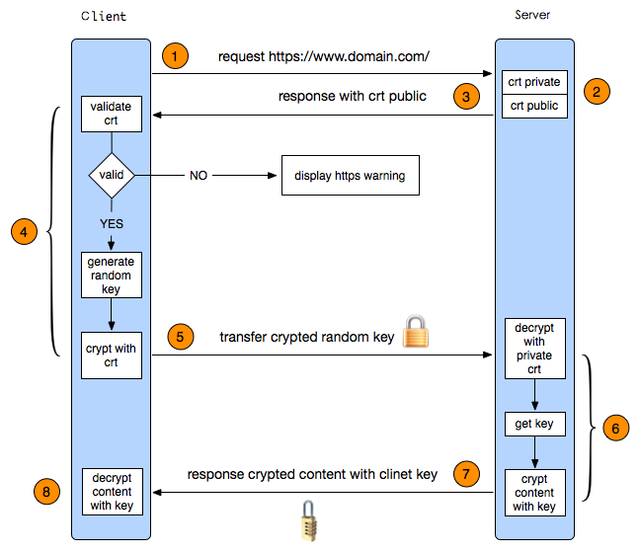
网络安全-HTTPS

Slide 7
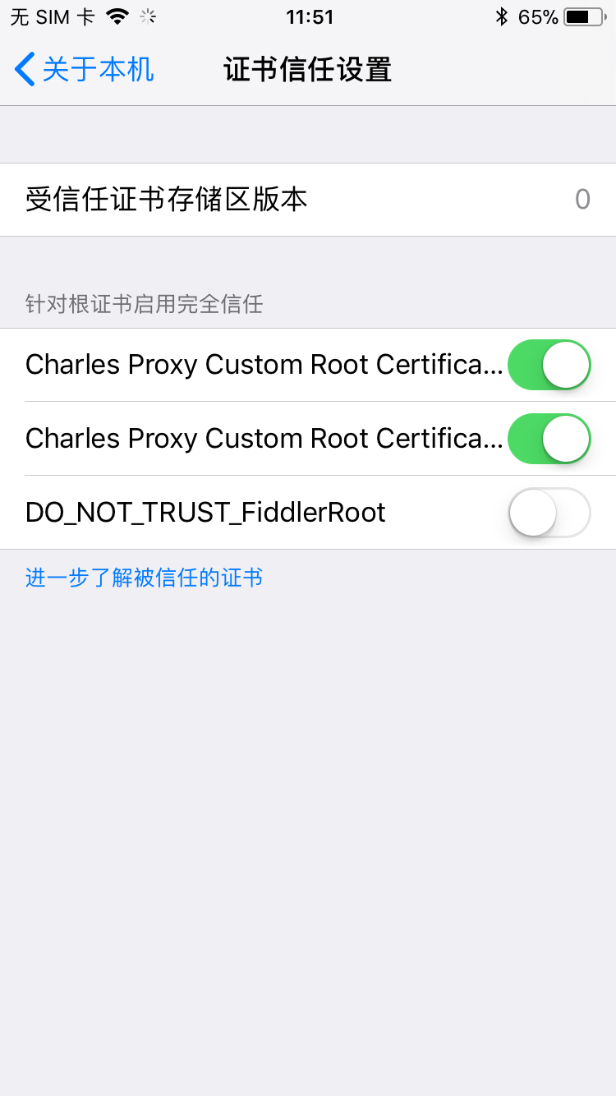
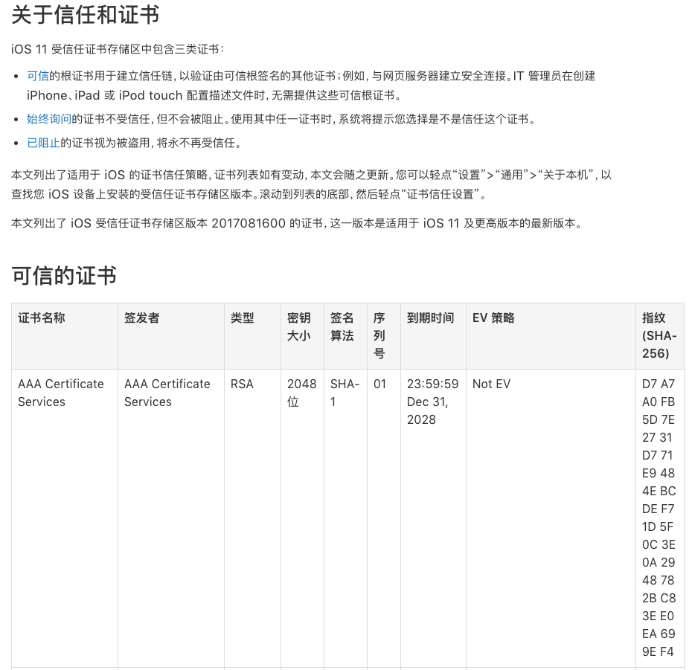
网络安全-HTTPS
HTTPS的信任继承基于预先安装在浏览器(或系统)中的证书颁发机构（如Symantec、Comodo、GoDaddy和GlobalSign等）（意即“我信任证书颁发机构告诉我应该信任的”）。
iOS设备中可用的受信任根证书列表

Slide 8
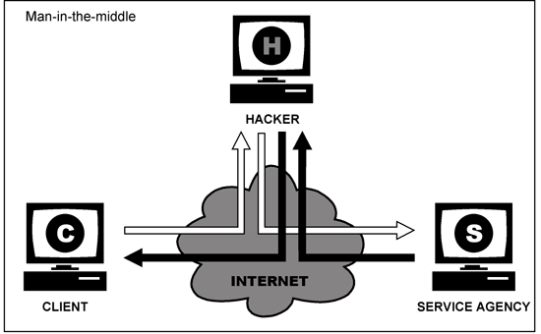
网络安全-HTTPS
中间人攻击
中间人攻击（英语：Man-in-the-middle attack，缩写：MITM）是指攻击者与通讯的两端分别创建独立的联系，并交换其所收到的数据，使通讯的两端认为他们正在通过一个私密的连接与对方直接对话，但事实上整个会话都被攻击者完全控制。在中间人攻击中，攻击者可以拦截通讯双方的通话并插入新的内容。

Slide 9
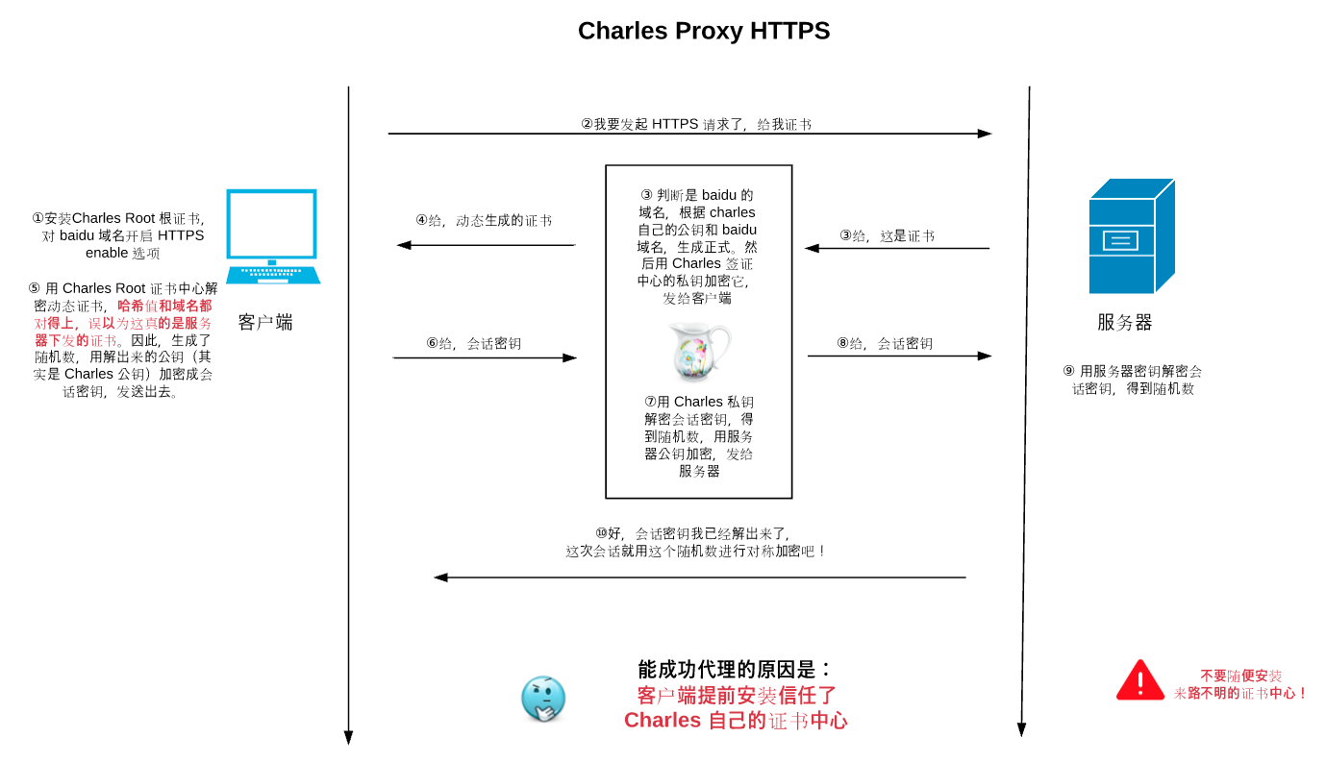
网络安全-HTTPS
使用Charles模拟攻击

Slide 10
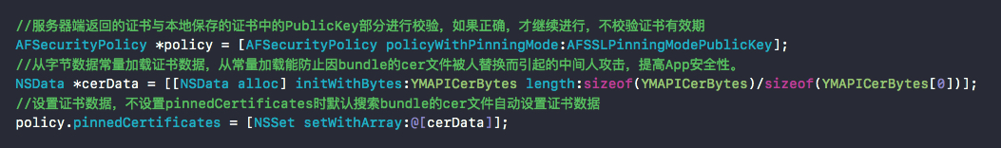
网络安全-HTTPS
打包证书校验
为什么伪造证书是可以实现中间人攻击的？答案就在于用户让系统信任了不应该信任的证书。用户设置系统信任的证书，会作为锚点证书(Anchor Certificate)来验证其他证书，当返回的服务器证书是锚点证书或者是基于该证书签发的证书（可以是多个层级）都会被信任。
这就是基于信任链校验方式的最大弱点。我们不能完全相信系统的校验，因为系统的校验依赖的证书的源很可能被污染了。这就需要选取一个节点证书，打包到App中，作为Anchor Certificate来保证证书链的唯一性和可信性。
使用AFNetworking校验证书的关键代码：

Slide 11
网络安全-防止参数篡改
防止参数篡改
使用参数签名，解决请求参数篡改问题。
约定好secretKey和secretValue
按照请求参数名的字母升序排列请求参数，使用URL键值对的格式（即key1=value1&key2=value2…）拼接成字符串stringA。
在stringA最后拼接&secretKey=secretValue得到字符串stringB。
对stringB进行MD5运算，得到sign值。
请求携带上参数sign。
后端用同样的方法生成sign值并与接收到的请求的sign值比较，只有一样才返回正确的数据，否则返回错误。
因为只有知道secretValue和sign生成算法的，才能得到正确的sign值。
所以这样就解决了参数篡改问题，即使请求参数被劫持，由于获取不到secretValue（仅作本地加密使用，不参与网络传输）及sign生成算法，无法伪造合法的请求。

Slide 12
网络安全-防止重放攻击
防止重放攻击
虽然使用参数签名解决了请求参数被篡改的问题，但是还存在着重复使用请求参数伪造二次请求的问题。下面使用nonce(唯一随机字符串)+timestamp(时间戳)方案解决此问题。
nonce用来标识每个被签名的请求，通过为每个请求提供一个唯一的标识符，服务器能够防止请求被多次使用(记录所有用过的nonce以阻止它们被二次使用)。然而，对服务器来说永久存储所有接收到的nonce的代价是非常大的。因此使用timestamp来优化nonce的存储。
App端给每个请求都带上不重复的随机数nonce，和当前时间戳timestamp。
后端检查携带的timestamp是否在10分钟内，如超出时间范围，则拒绝该请求，否则继续。
查询携带的nonce，如在已有的nonce集合中存在，则拒绝该请求，否则继续。
记录该nonce，并删除集合内时间戳大于10分钟的nonce。

Slide 13
数据安全
第二部分

Slide 14
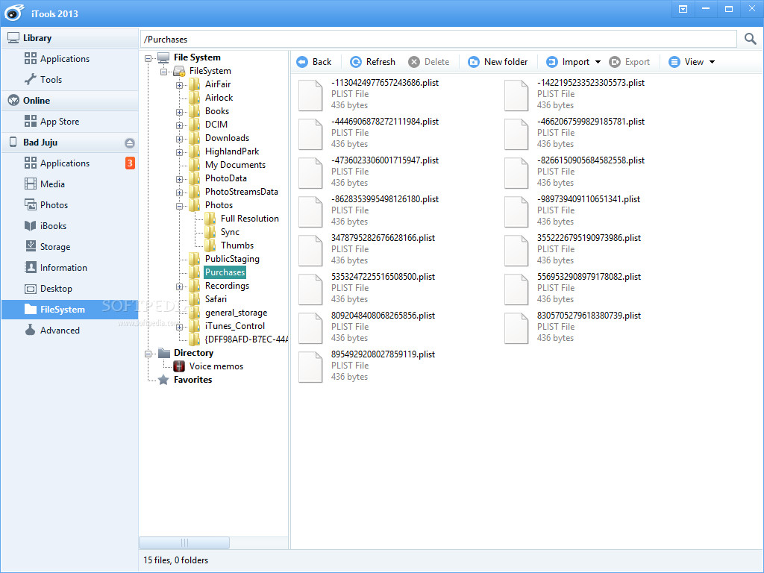
数据安全-Sandbox数据
iOS 8.3之前，不越狱的手机也可以直接用iTools等软件来查看App沙盒（系统App除外），查看里面存储的文件，如sqlite、plist、图片等。而且越狱手机可以查看任意App沙盒和系统目录等。
所以数据尽量不要本地存储或者用后即删，可能要考虑用户体验有些敏感数据一定要存储于本地，那么请将数据进行加密，数据库要添加访问限制。
iTools查看App沙盒和系统目录

Slide 15
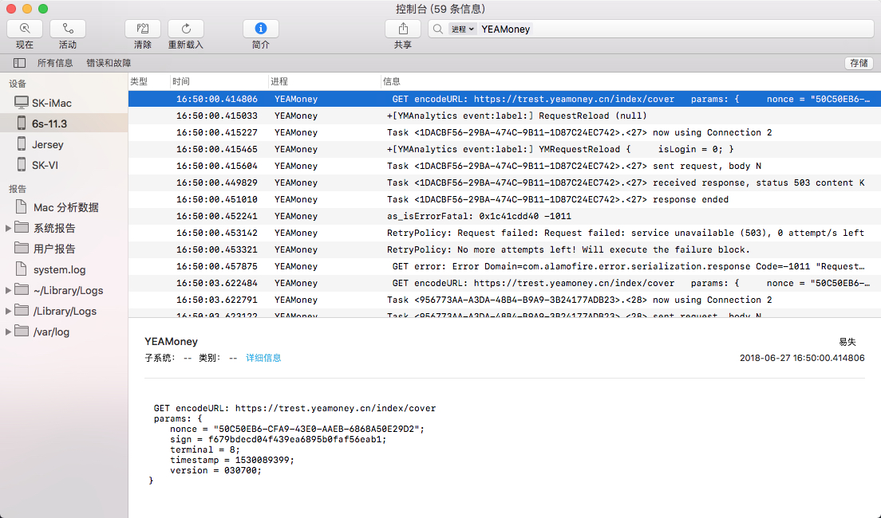
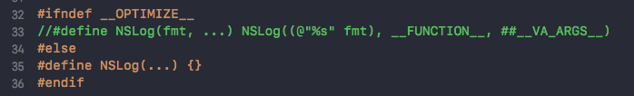
数据安全- Log数据
在正式发布(release)环境下NSLog不要打印代码调试日志，否则Xcode等工具可以查看到打印的日志。
用下面的几行代码，在发布环境下用宏定义替换NSLog(...)为{}就可以解决。

Slide 16
环境安全
第三部分

Slide 17
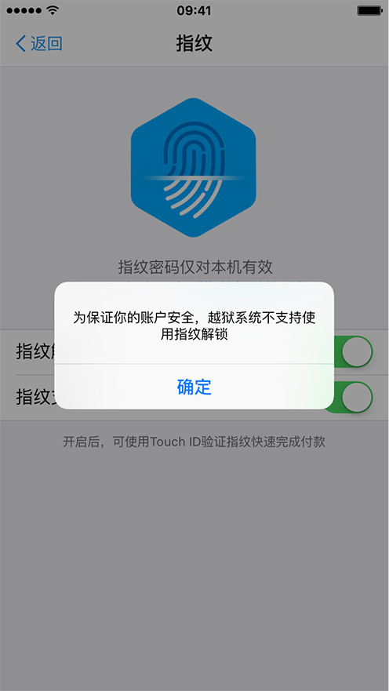
环境安全-越狱检测
越狱检测
iOS设备越狱(获取Root权限)后，破坏了系统原有的安全屏障，使得App置于各种风险之中。通过越狱检测，我们可以禁止用户在越狱设备上使用App，或禁用部分敏感功能，降低风险。
支付宝App在越狱设备上禁用了指纹解锁及支付

Slide 18
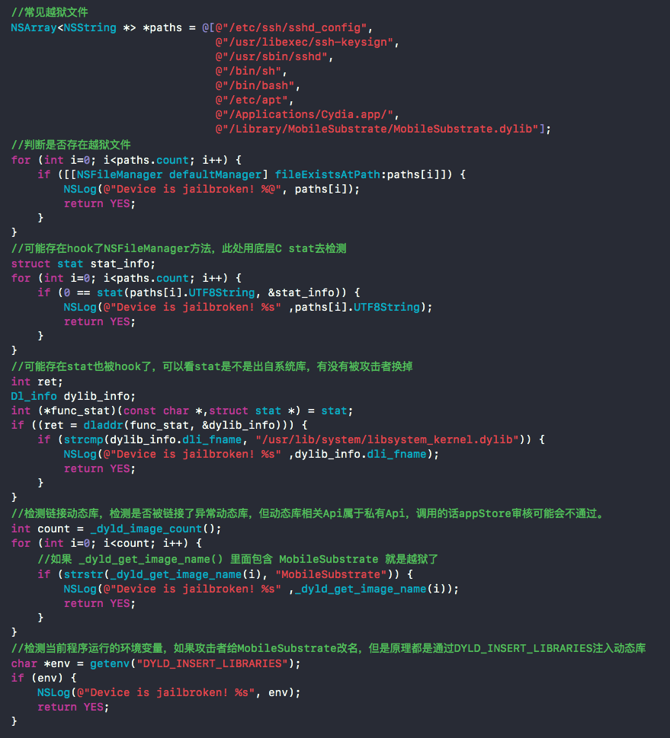
环境安全-越狱检测
检测当前设备是否已越狱的方法：

Slide 19

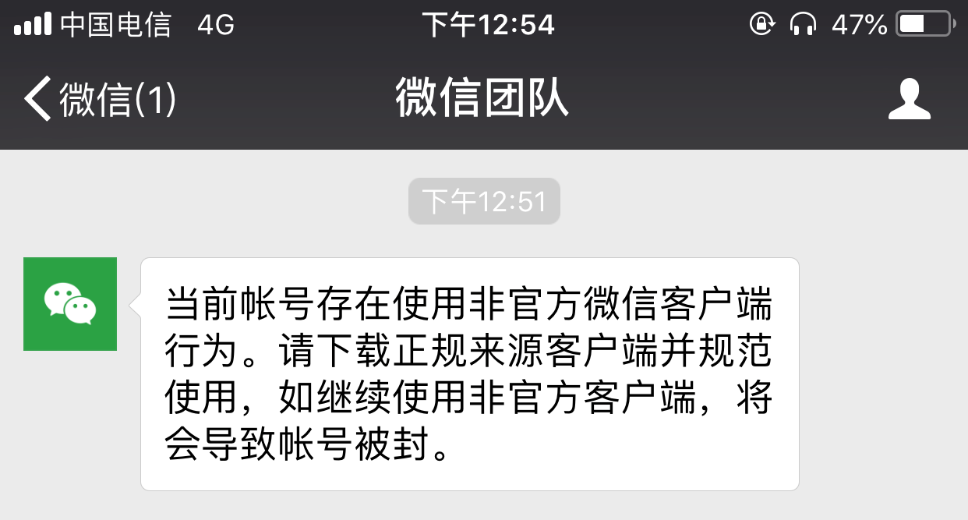
环境安全-包名检测
包名检测
一般破解(非官方)修改过的App重新打包安装后包名(Bundle Identifier)会改变。通过检测包名，我们可以禁止用户使用破解修改过App，降低风险。
包名获取代码：
微信App通过包名检测识别用户是否在使用非官方客户端

Slide 20
代码安全
第四部分

Slide 21
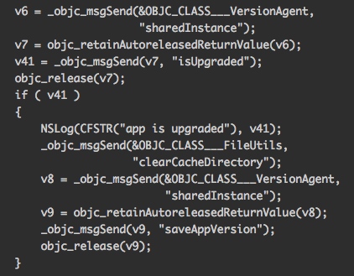
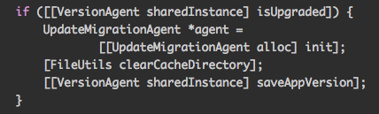
代码安全-IDA反汇编
IDA反汇编
IDA 是一个反汇编工具，对于 Objective-C 代码，它可以常常可以反汇编到可以方便阅读的程度，这对于程序的安全性，也是一个很大的危害。因为通过阅读源码，黑客可以更加方便地分析出应用。
下图分别示例了一段代码的原始内容，以及通过 IDA 反汇编之后的结果。可以看到，IDA 几乎还原了原本的逻辑，而且可读性也非常高。
原始代码
反汇编后

Slide 22
代码安全-IDA反汇编
反汇编的代码被获得后，由于软件内部逻辑相比汇编代码来说可读性高了很多。黑客可以用来制作软件的注册机，也可以更加方便地破解网络通讯协议，从而制作出机器人（僵尸）帐号。最极端的情况下，黑客可以将反汇编的代码稍加修改，植入木马，然后重新打包发布在一些越狱渠道上，这将对用户产生巨大的危害。
对于 IDA 这类工具，我们的应对措施就比较少了。除了可以用一些宏来简单混淆类名外，我们也可以将关键的逻辑用纯 C 实现。例如微信的 iOS 端的通讯底层，就是用 C 实现的。这样的方式除了能保证通讯协议安全外，也可以在 iOS 和 Android 等多个平台使用同一套底层通讯代码，达到复用的目的。

Slide 23
代码安全-代码混淆
代码混淆
除了IDA反汇编工具，通过class-dump等工具可以很方便的导出程序头文件，让攻击者了解了程序结构方便逆向。所以出于安全考虑，最好把代码混淆。
代码混淆的方式有几种：
添加无用又不影响逻辑的代码片段，迷糊逆向人员
对关键的类、方法，命名成与真实意图无关的名称
对于第二种，目前有一些自动化工具。
但是目前没有比较成熟可靠的方案，且网络上大量反馈代码混淆后不能通过App Store的审核。

Slide 24
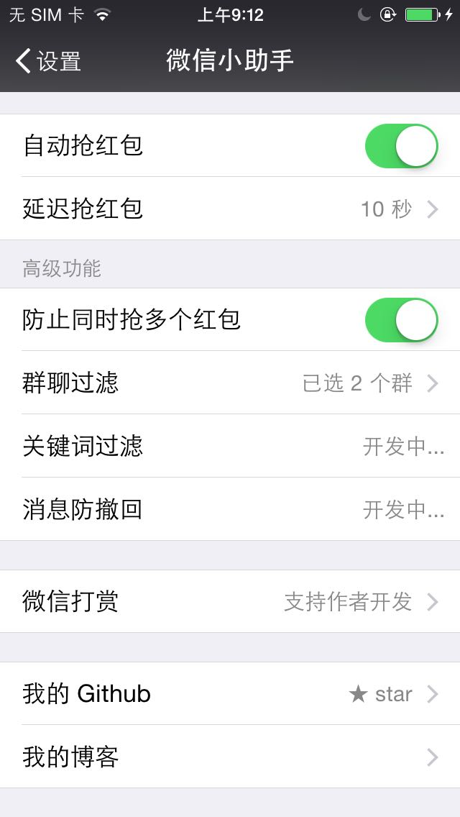
代码安全-代码混淆
没有混淆代码的微信App被逆向并被注入插件

Slide 25
谢
谢
观
赏
主讲人：苏柯
2018-06-28

Slide 26
